Slide 1
โครงงานพัฒนาระบบการกำจัดสัญญาณรบกวนและสัญญาณสะท้อนบน DSP chip TMS320C6713
สมาชิก
นาย นพพล โคตรประทุม
นาย สวราชย์ กองธรรม
อ. ที่ปรึกษา
ผศ.ดร. อรฉัตร จิตต์โสภักตร์

Slide 2
ขอบเขตและขั้นตอนการพัฒนา
เทอมที่ 1
ศึกษาอัลกอริทึม ที่นำมาใช้ใน Echo Cancellation
  Least Mean Square Algorithm (LMS)
  Normalized Least Mean Square Algorithm (NLMS)
  Recursive Least Square Algorithm (RLS)
นำอัลกอริทึม มาเขียนโปรแกรมทดสอบบน PC
  VC++6.0,MatLab
เขียนโปรแกรมบนบอร์ด DSP TMS320C6713
------------------------------------------------------------------------------------------
เทอมที่ 2
ปรับอัลกอริทึมให้อยู่ในรูปแบบของอัลกอริทึมมาตรฐานของบริษัท TI (Algorithm Standard)
  สามารถอ่านข้อมูลอินพุทเป็นเท็กซ์ไฟล์ได้
  สามารถทำงานได้แบบ multi channel
  สามารถสร้างเป็น library ได้
  ทำงานได้กับ Hybrid echo ได้

Slide 3
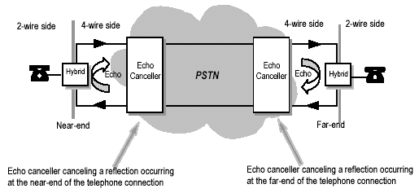
การทำงาน ของ Echo Cancellation 1

Slide 4
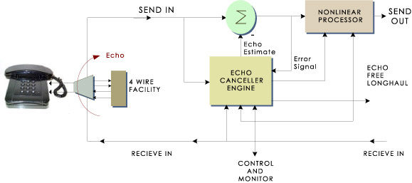
การทำงาน ของ Echo Cancellation 2

Slide 5
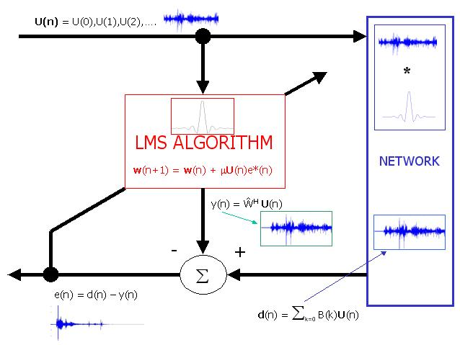
LMS Algorithm Diagram

Slide 6
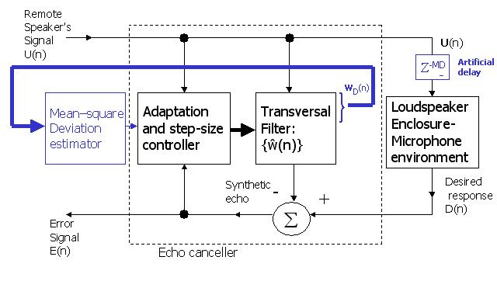
NLMS Algorithm Diagram

Slide 7


RLS Algorithm Diagram
ξ*(n)k(n)
+
ξ*(n)
y*(n)
∑
k(n)
∑
Z⁻¹I
u^{H}(n)
-
Gain

Slide 8
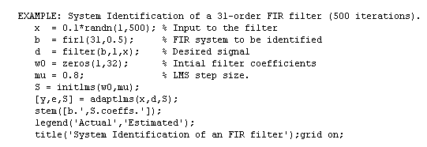
ตัวอย่างของ code ที่แสดงขั้นตอนการทำงาน
โดยใช้โปรแกรม MATLAB

Slide 9
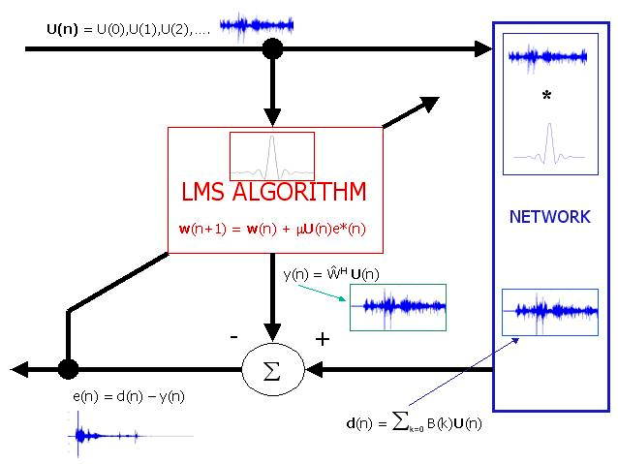
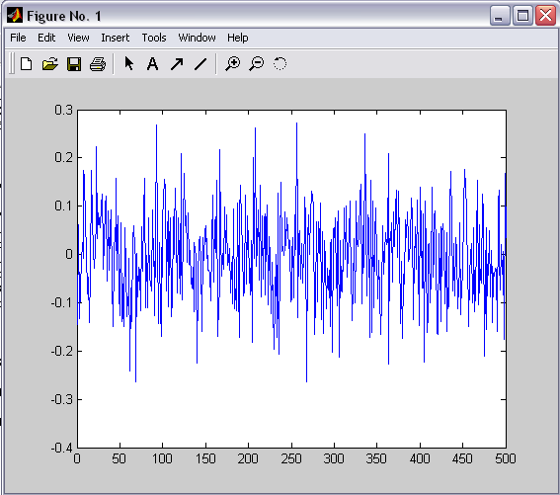
การสร้างค่าอินพุทเพื่อนำมาใช้ในอัลกอริทึม

Slide 10
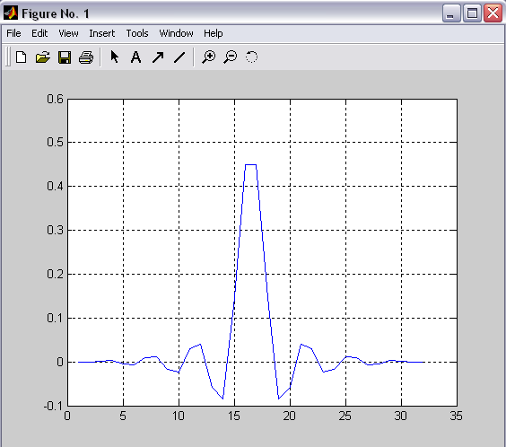
การจำลองค่าของ filter ใน network (b)

Slide 11
วิธีการสร้าง desired signal ของ network

Slide 12
กำหนดสัมประสิทธิ์ของ filter และค่า step size
StructureLMS
{
W0 = {0,0,0,......0,0,0}
mu = 0.8
..
..
}

Slide 13
การประมวลผลของอัลกอริทึม

Slide 14
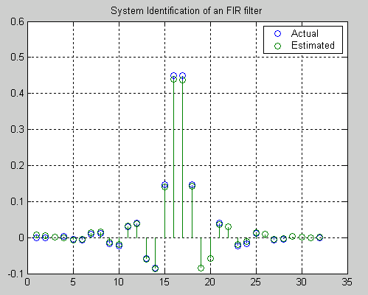
Filter network VS Algorithm filter

Slide 15
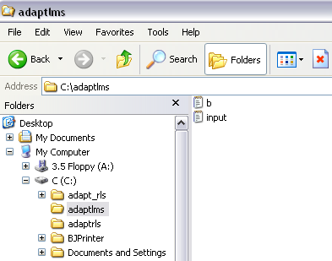
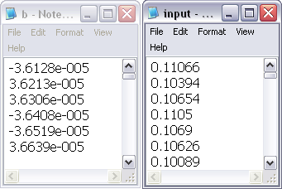
ไฟล์ต่างๆก่อนการประมวลผล

Slide 16
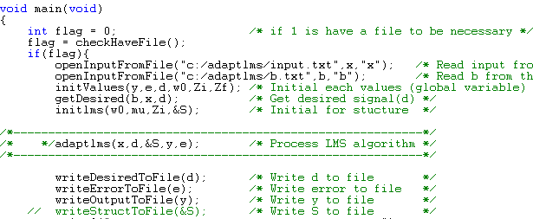
ทดสอบโปรแกรม

Slide 17
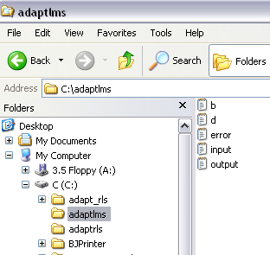
ไฟล์ที่ได้หลังจากโปรแกรมประมวลผลเสร็จ
Before
After

Slide 18
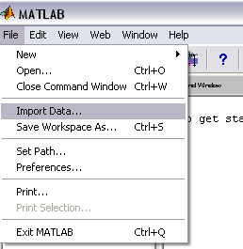
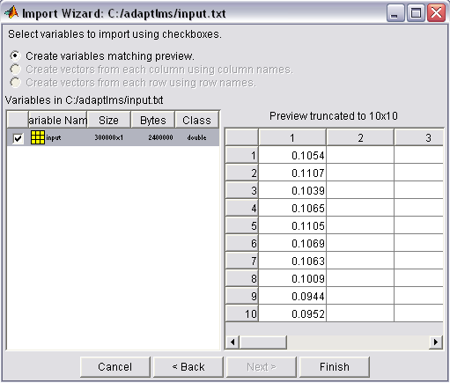
Import all files to MATLAB

Slide 19
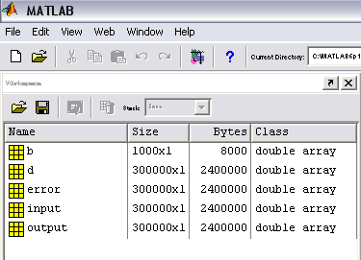
ผลลัพธ์ที่ได้จากการ Import จากไฟล์เข้ามา

Slide 20
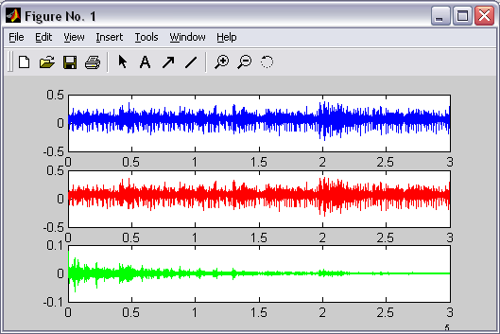
เปรียบเทียบผลลัพธ์ที่ได้ในรูปแบบกราฟ

Slide 21
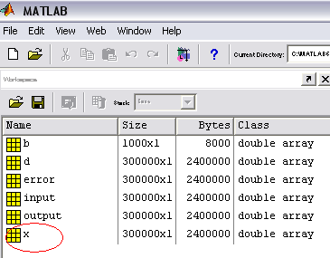
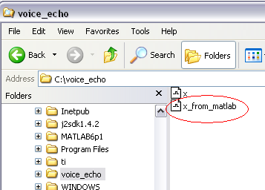
อ่าน/เขียน ค่า input ที่เป็น เสียงจริง

Slide 22
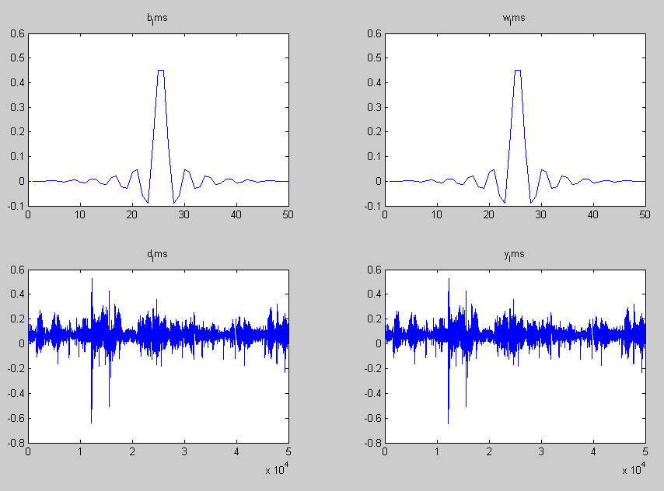
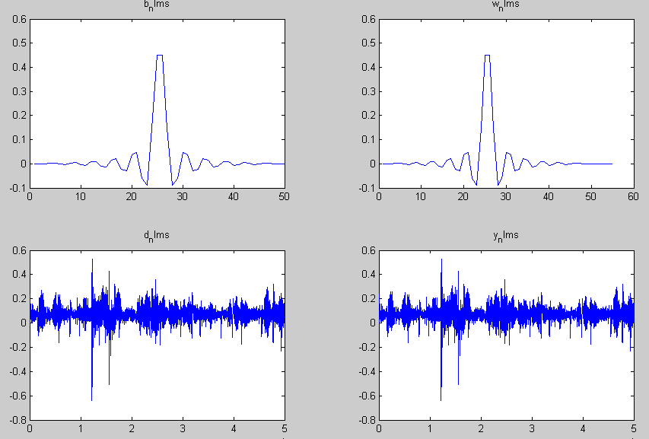
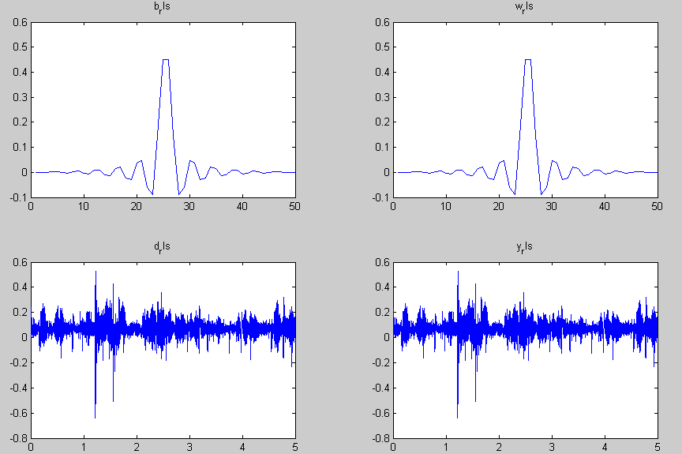
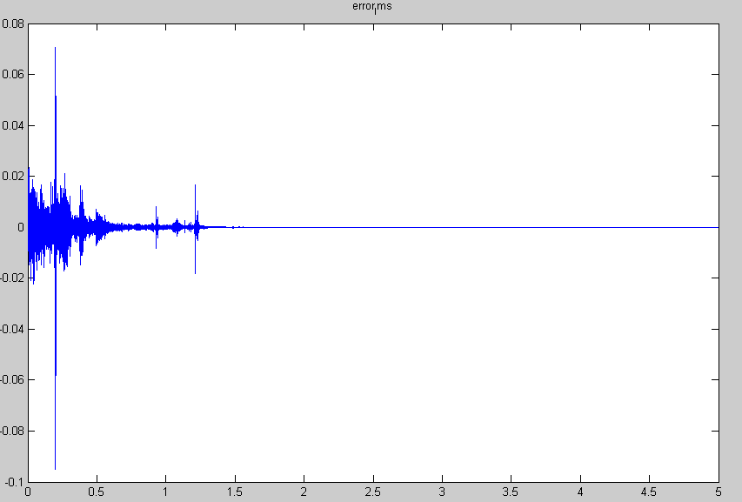
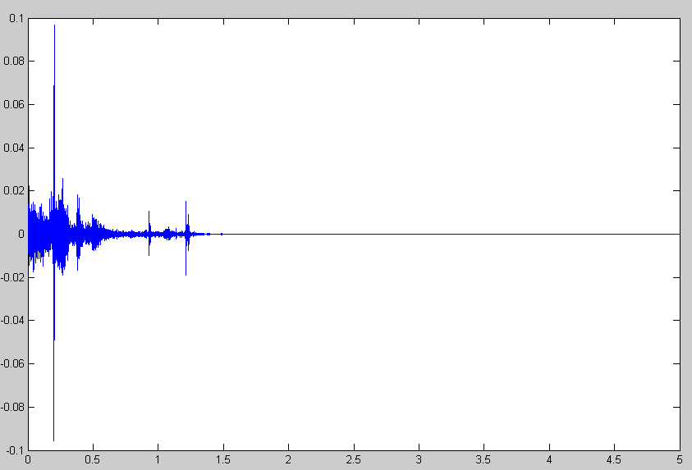
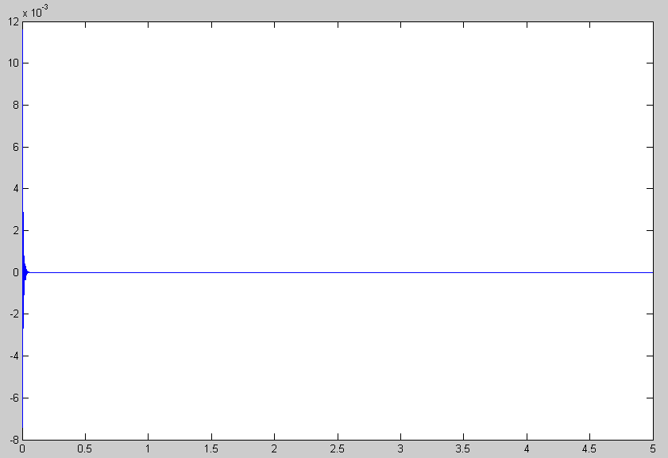
เปรียบเทียบผลการทดลองที่ค่า B = 32:0.5
LMS
NLMS
RLS

Slide 23
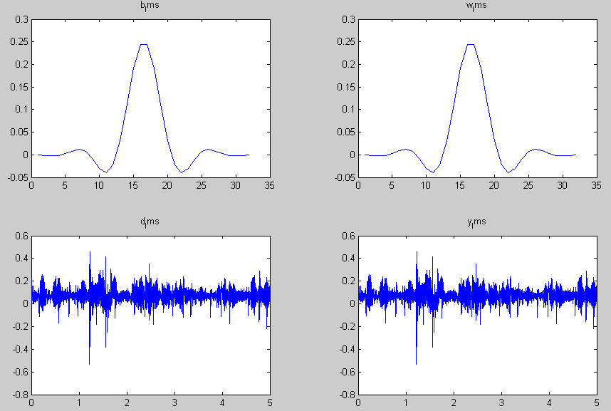

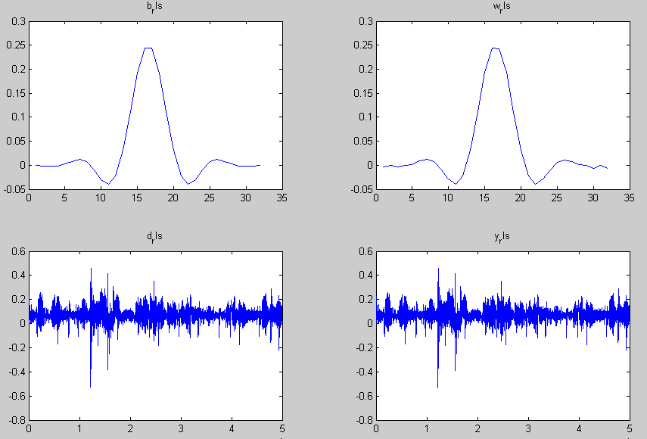
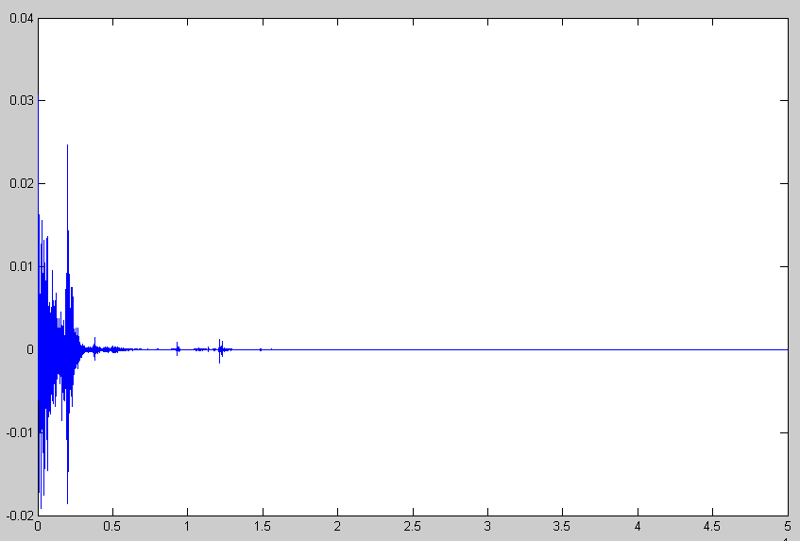
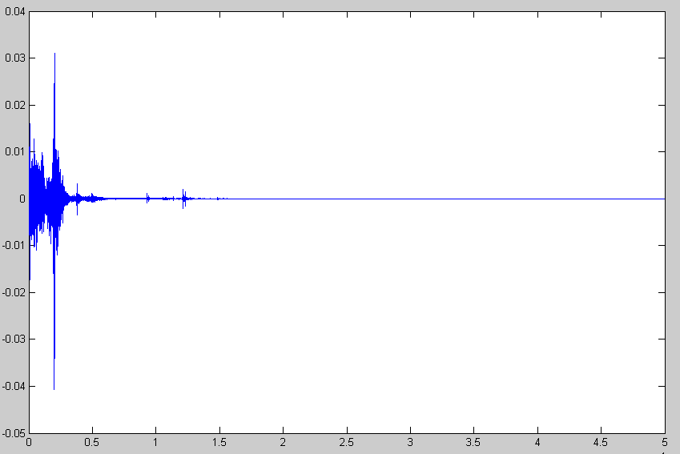
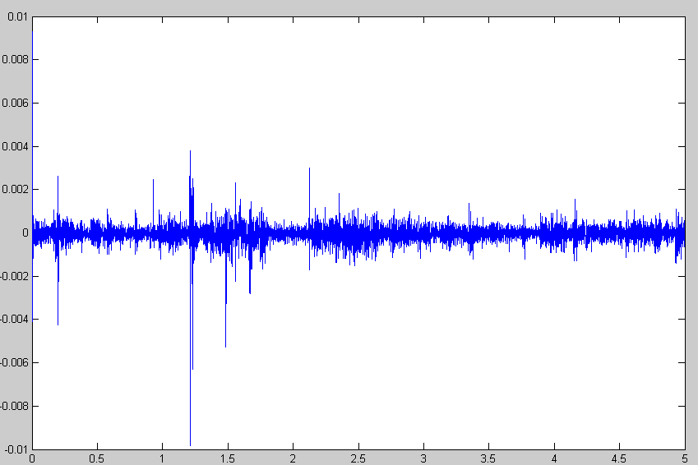
เปรียบเทียบผลการทดลองที่ค่า B = 50:0.25
LMS
NLMS
RLS

Slide 24
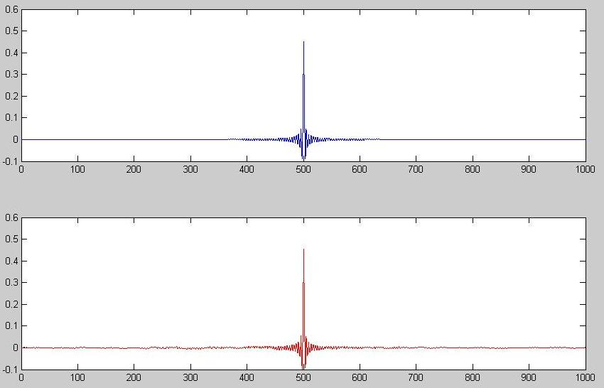
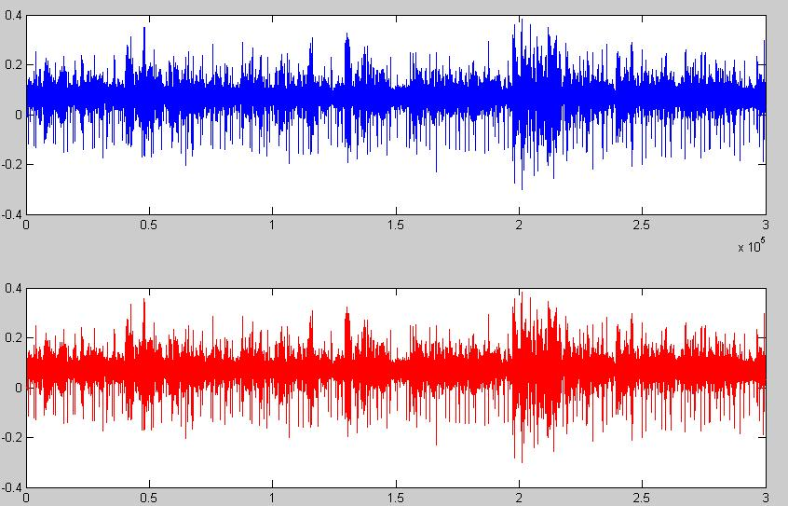
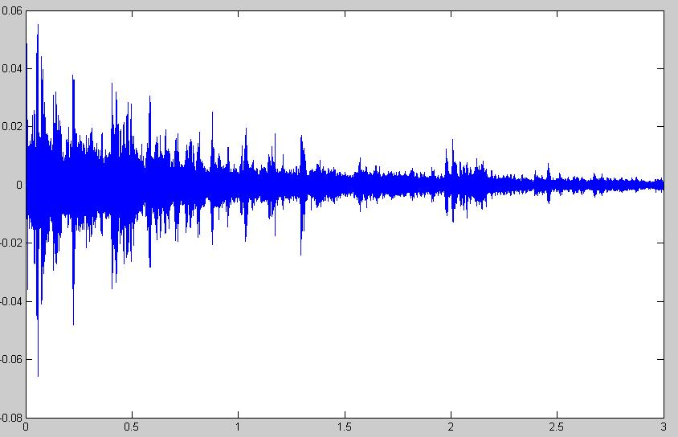
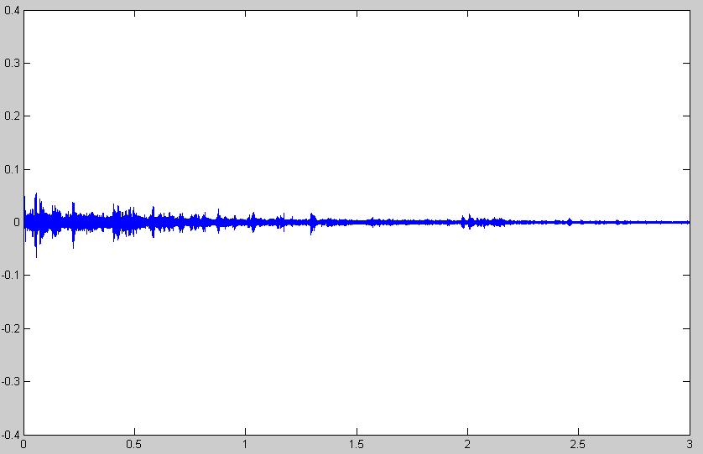
ผลลัพธ์ที่ได้จากการทดลองกับเสียง
B
D
W
Y
Error
Error (Zoom)

Slide 25



Diagram ของผลลัพธ์ในรูปแบบเสียง
Error (E)
Delay (D)
-
Artificial Delay (Y)
+
-
In
Out
Input (X)
Echo (X+D)
Output (X+D-Y),(X+E)

Slide 26

Algorithm Standard
XDAIS ย่อมาจาก TMS320 DSP Algorithm Interoperability Standards เป็นกฎ หรือ แนวทาง และข้อตกลงในการเขียนโปรแกรม ให้เป็นระเบียบ และเป็นแบบแผนเดียวกัน ซึ่งมีไว้เพื่อให้คนที่พัฒนา อัลกอริทึมได้ทำตามกฎนี้ อัลกอริทึมที่เป็น Standard ก็จะมี Interface ที่เหมือนกันหมด ก็คือผู้ใช้งานก็จะสามารถรู้ว่าจะเรียกใช้งาน อัลกอริทึมได้ยังไง และทำให้สามารถรวม อัลกอริทึมต่างๆ ที่ถูกพัฒนาได้ง่าย

Slide 27
Requirement
เพื่อให้อัลกอริทึมที่ถูกเขียนจากหลายๆ คนนั้นสามารถทำงานร่วมกันได้
สามารถทดสอบการทำงานได้ว่า อัลกอริทึมเดียวกันแต่เอามาจากคนละที่กัน นั้น สามารถนำมาเปรียบเทียบผลได้
การที่จะรวมกันของอัลกอริทึมนั้นสามารถรวมได้ง่ายโดยไม่แก้ไขได้ไม่ยาก
อัลกอริทึมต้องสามารถถูก นำไปไว้ที่ไหนก็ได้ใน โดยไม่ยึดว่าหน่วยความจำต้องอยู่ตำแหน่งใดๆ และสามารถสนับสนุนได้ทั้ง หน่วยความจำที่เป็น Dynamic และ เป็น Static ได้
เราสามารถที่จะเอาโมดุล เปรียบเทียบกับโมดุลอื่นได้ และอัลกอริทึมต้องไม่เกี่ยวกับ ฮาร์ดแวร์ โดยตรง

Slide 28
Reentrancy
ที่ยอมให้ส่วนของโปรแกรม สามารถถูกใช้งานพร้อมกันได้จาก หลายโปรเซส ได้โดยไม่มีผลกระทบต่อ Thread ปัจจุบันที่ทำงานอยู่ เราเรียกวิธีการนี้ว่า concurrently
สามารถทำงานซ้ำๆ กี่ครั้งก็ได้โดยการคำนวณครั้งที่แล้วยังไม่เสร็จ แต่สามารถนำมาทำต่อให้เสร็จภายหลังได้
ต้องไม่เก็บ สถานะ (state) ที่อยู่ในตัวแปร global ถ้าจำเป็นต้อง ใช้ตัวแปร global ตัวนั้นต้องมีสถานะเป็น อ่านได้อย่างเดียว (read only)
ไม่มีการแก้ไขโค้ดของตัวเอง (self modification code)

Slide 29
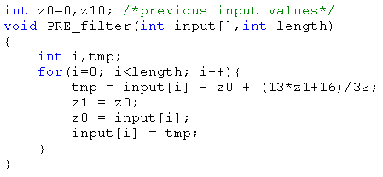
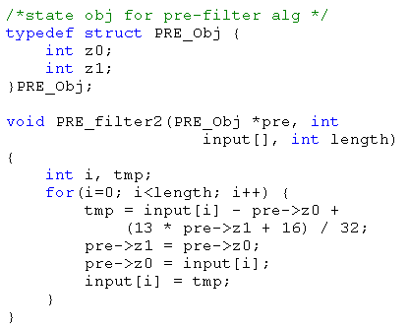
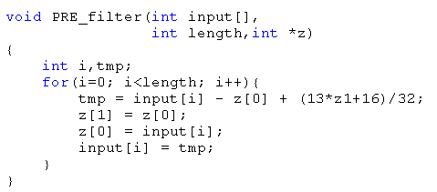
Reentrancy (cont.)
Y_{n} = (X_{n}-X_{n-1})+ [ (13/32)(X_{n-2})]
1
Can not reentrant
2
3
Reentrant but state is kept by client
State is retained by each pure data object

Slide 30
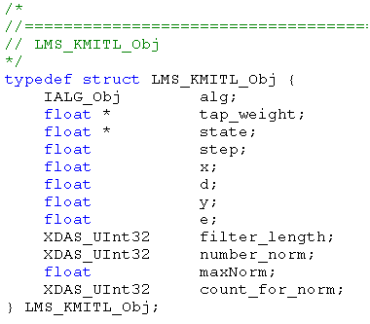
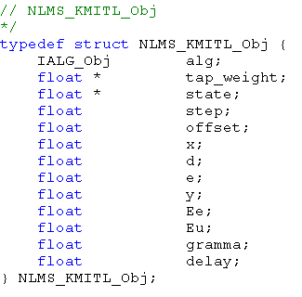
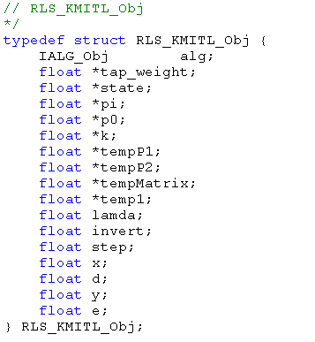
Module Instance Objects
NLMS
LMS
RLS

Slide 31
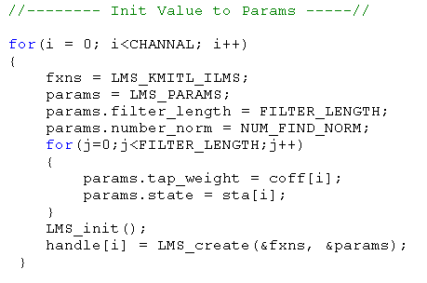
Module Instance Objects
Initialize ค่าที่สำคัญ ก่อนการนำไปสร้าง Object
โค้ดต้องบอกวิธีที่จะสร้าง Instance ขึ้นมา โดยการ call Create function

Slide 32
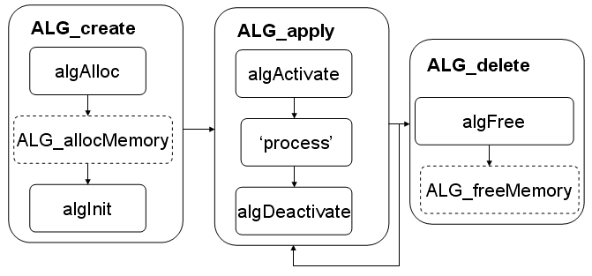
ลักษณะการทำงาน ของ Algorithm Standard

Slide 33
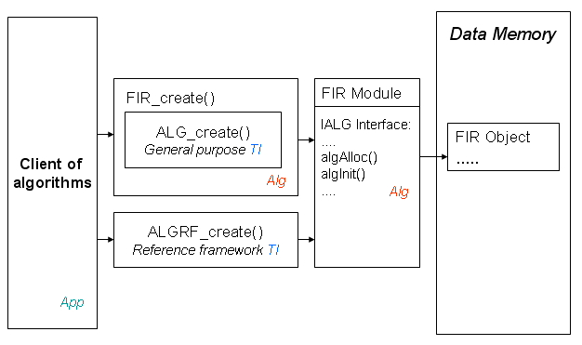
การเรียกใช้งาน อัลกอริทึม
LMS_create()
LMS Module
LMS Object
Alg คือ ส่วนที่เราทำ

Slide 34
Standard IALG Interface
LMS_KMITL_alloc
LMS_KMITL_free
LMS_KMITL_initObj
NLMS_KMITL_alloc
NLMS_KMITL_free
NLMS_KMITL_initObj
RLS_KMITL_alloc
RLS_KMITL_free
RLS_KMITL_initObj
ALG_activate
ALG_deactivate
ALG_move
LMS_KMITL_setInput
LMS_KMITL_setDesire
LMS_KMITL_apply
NLMS_KMITL_getOutput
NLMS_KMITL_getError
NLMS_KMITL_setInput
NLMS_KMITL_setDesire
NLMS_KMITL_apply
NLMS_KMITL_getOutput
NLMS_KMITL_getError
RLS_KMITL_setInput
RLS_KMITL_setDesire
RLS_KMITL_apply
RLS_KMITL_getOutput
RLS_KMITL_getError
Least Mean Square
Normalized Least Mean Square
Recursive Least Square

Slide 35
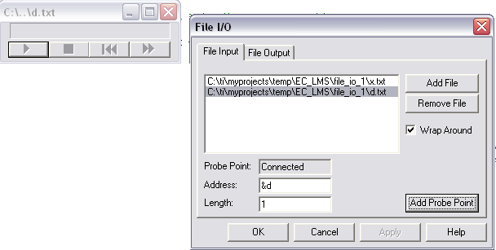
การอ่านค่า จาก File IO

Slide 36
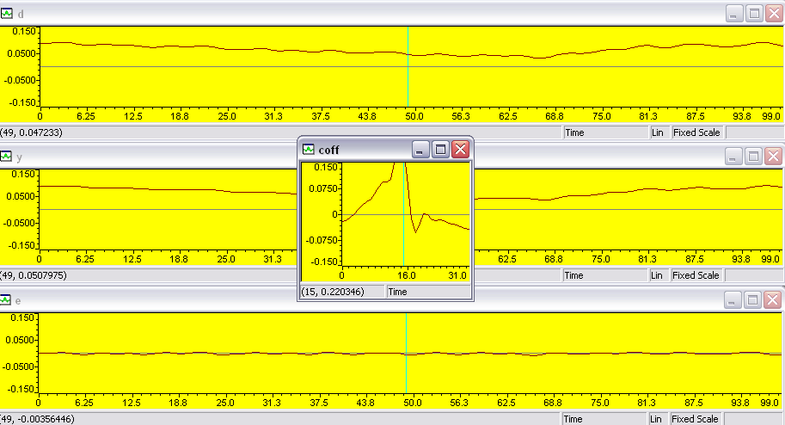
ผลลัพธ์ในรูปกราฟ จากการจำลอง Network ที่ B(length:32,cutoff:0.5) ใช้ LMS
Desire Signal
Output
Weight Vector
Error

Slide 37
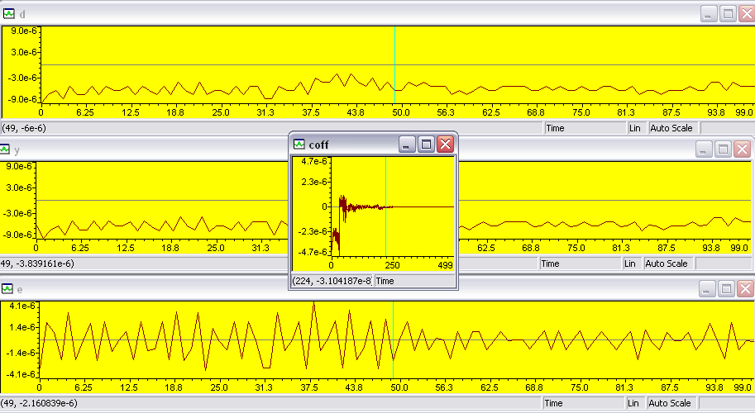
ผลลัพธ์ในรูปกราฟ จากการจำลอง Network ที่ B(length:500,cutoff:0.8) ใช้ LMS
Desire Signal
Output
Weight Vector
Error

Slide 38
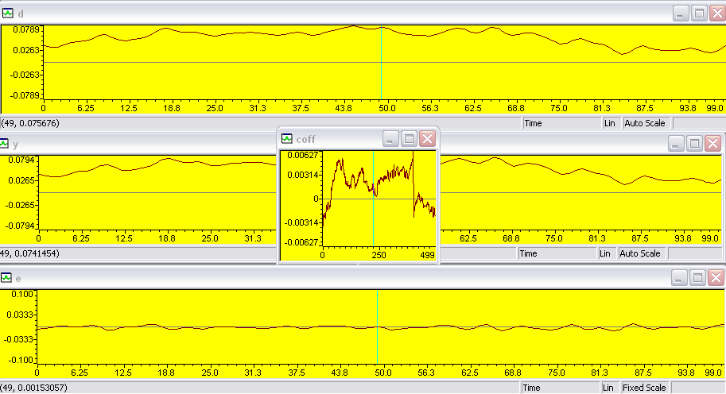
ผลลัพธ์ในรูปกราฟ จากการจำลอง Network ที่ B(length:500,cutoff:0.8) ใช้ NLMS
Desire Signal
Output
Weight Vector
Error

Slide 39
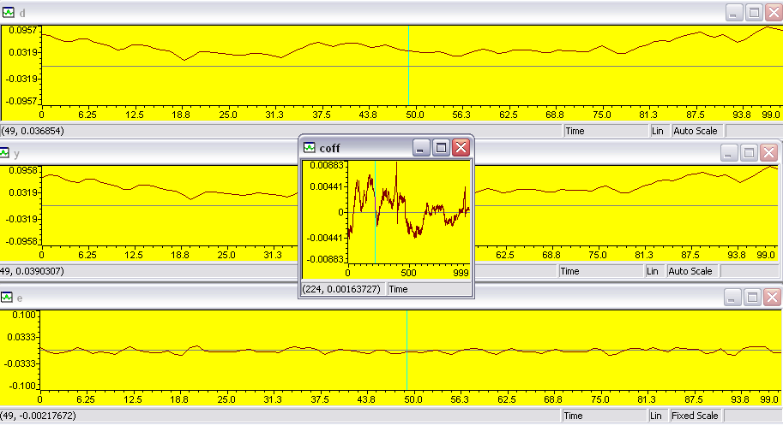
ผลลัพธ์ในรูปกราฟ จากการจำลอง Network ที่ B(length:1000,cutoff:0.8) ใช้ NLMS
Desire Signal
Output
Weight Vector
Error

Slide 40
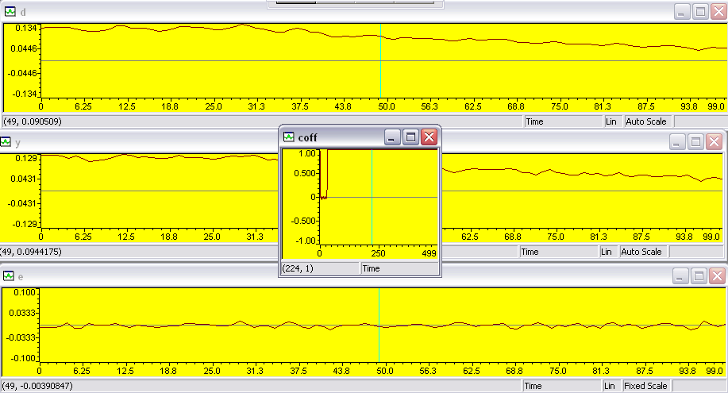
ผลลัพธ์ในรูปกราฟ จากการจำลอง Network ที่ B(length:1000,cutoff:0.8) ใช้ RLS
Desire Signal
Output
Weight Vector
Error

Slide 41
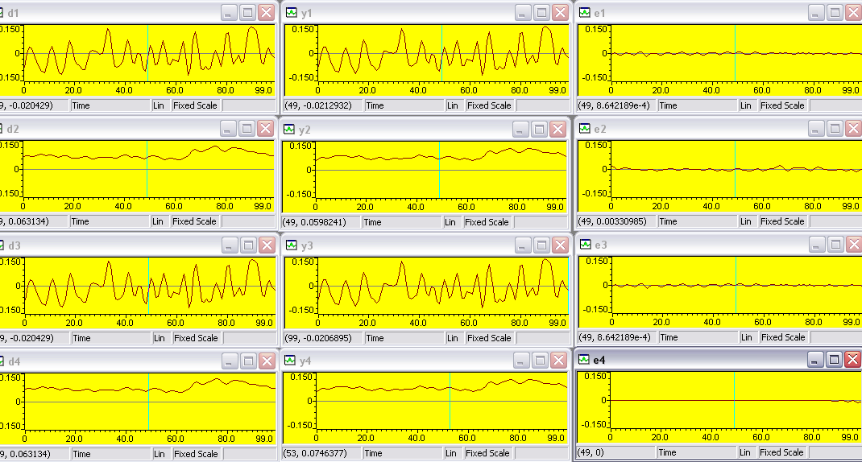
ผลลัพธ์ในรูปกราฟ แบบ Multi-Channel ใช้ LMS
Desire signal
Output
Error
C1
C2
C3
C4
C = Channel

Slide 42


แสดงการ อ่านค่าจาก file และ เขียนค่าผลลัพธ์ลง file ขณะรันโปรแกรม
อ่านค่าจากไฟล์ ค่า Input และ Desire signal
เขียนค่าผลลัพธ์ Error ลงไฟล์

Slide 43



การสร้าง library
LMS
NLMS
RLS

Slide 44
เปรียบเทียบข้อดี-ข้อเสียของแต่ละอัลกอริทึม
ประเภทอัลกอริทึม | ข้อดี | ข้อเสีย
LMS | มีความซับซ้อนน้อย,สามารถ implement ได้ง่าย มี convergence speed ปานกลาง ใช้หน่วยความจำน้อย | หากสัญญาณมีการเปลี่ยนแปลงสูง จะสูญเสียการ track ของสัญญาณ ยากต่อการคำนวณหาค่า delay ของ network การคำนวณของอัลกอริทึมขึ้นอยู่กับค่า step-size เป็นสำคัญ
NLMS | สามารถ track การเปลี่ยนแปลงของสัญญาณได้ดีกว่า LMS มีความยืดหยุ่นของของ tab weight vector convergence speed เร็วกว่า LMS | ใช้หน่วยความจำมากกว่า LMS การ implement ทำได้ยากกว่า LMS
RLS | Convergence speed สูงมากที่สุด สามารถ track การเปลี่ยนแปลงของสัญญาณได้ดีที่สุด | การ implement ทำได้ยาก การทำงานของอัลกอริทึมช้าเนื่องจากความซับซ้อนของตัวอัลกอริทึม ใช้หน่วยความจำมากที่สุด

Slide 45
ความเหมาะสมในการนำไปใช้งาน
Least Mean Square Algorithm (LMS)
  เหมาะกับระบบที่มีระยะทางของ network ที่ใกล้ มีค่า delay น้อย
  เหมาะกับระบบที่มีหน่วยความจำน้อยก็สามารถทำงานได้
  เหมาะกับระบบที่ไม่ต้องการประสิทธิภาพมากนัก
Normalized Least Mean Square Algorithm (NLMS)
  ต้องการระบบที่มีหน่วยความจำสูงกว่า LMS
  เหมาะกับระบบที่ต้องการความถูกต้องในการทำงาน
  เหมาะกับระบบที่มีระยะทางปานกลาง
Recursive Least Square Algorithm (RLS)
  เหมาะกับระบบที่ต้องการความถูกต้องในการทำงานสูง
  เหมาะกับระบบที่มีระยะทางที่ค่อนข้างไกล
  เหมาะกับระบบที่มีหน่วยความจำในการทำงานสูง

Slide 46
ปัญหาในการดำเนินงาน
การทำความเข้าใจในระบบของ signal processing
  Adaptive filter , คุณสมบัติค่าทางสถิติ (property of propability)
ปัญหาในการหาสัญญาณที่จะนำมาใช้ทดสอบในโปรแกรมที่สร้างขึ้น
ปัญหาในการทำโปรแกรมให้เป็น standard algorithm.
ปัญหาในการจัดการหน่วยความจำของ บอร์ด DSP และในบางอัลกอริทึมที่จำเป็นต้องใช้หน่วยความจำเป็นจำนวนมาก
ปัญหาในการใช้ tool ของ TI (Code composer studio)
ปัญหาในการจำลองค่า delay ซึ่งต้องใช้หลายโปรแกรมช่วยในการจำลองการทำงานแต่ละครั้ง
ค่าของสัญญาณอินพุทเป็นเท็กซ์ไฟล์เท่านั้น ทำให้ไม่สามารถวัดค่าประสิทธิภาพที่เป็น real time ได้

Slide 47
สรุปโครงงาน
สามารถทำงานในรูปแบบของ algorithm standard ได้ทั้ง LMS,NLMS และ RLS
สามารถทำงานในรูปแบบของ multi channel ได้ทั้ง 3 อัลกอริทึม
สามารถทำงานในรูปแบบของ library ได้ทั้ง 3 อัลกอริทึมเพื่อใช้งานได้อย่างสะดวก
อ่านค่าอินพุทในรูปแบบของเท็กซ์ไฟล์ได้
จำลองผลการทำงานของอัลกอริทึมได้

Slide 48
Q&A

